Slide 1
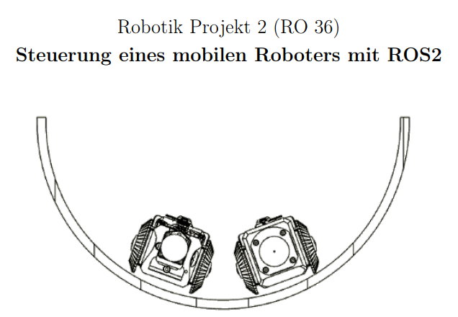
Kick-Off Präsentation
Gruppe: M.U.R.I
(Mechanische Untergrund Ratte für Inspektionen)

Slide 2
Inhalt
Projekt Zusammenfassung
Projektmanagement
Technische Realisierung

Slide 3
Projekt Team & Zusammenfassung
Projekt Team:
Braun Linus
Keppler Benjamin
Moser Louis
Zusammenfassung:
Kanalroboter soll autonom einen Kanal entlang fahren
Er soll an einer Wendestelle wenden

Slide 4
Projektmanagement
Meilensteine
Iterationen
Projektplan der ersten Meilensteine
Risikomanagement
Arbeitsverteilung

Slide 5
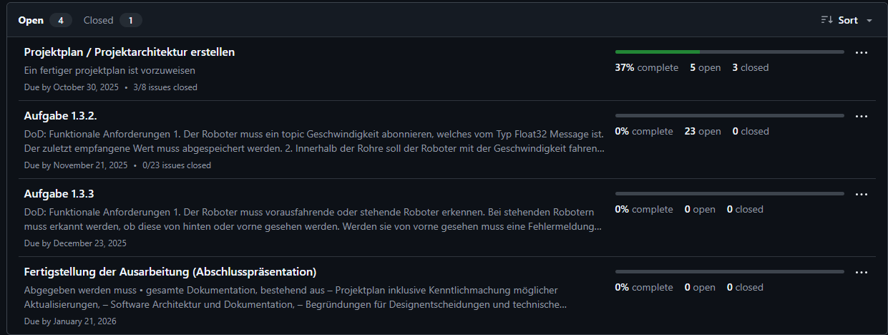
Projektmanagement/Meilensteine

Slide 6
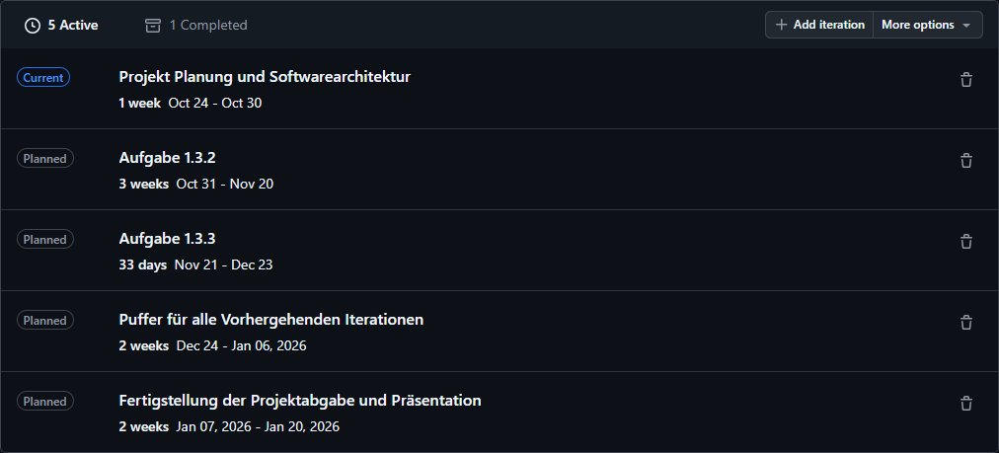
Projektmanagement/Iterationen

Slide 7
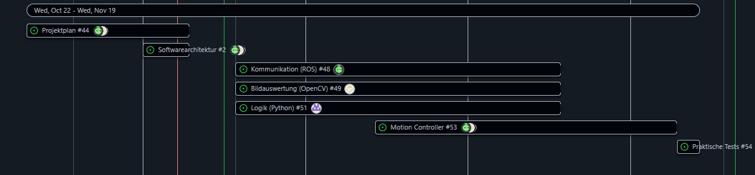
Projektmanagement/Projektplan

Slide 8
Projektmanagement/Risikomanagement
Ausfall eines Teammitglieds
  Puffer planen (Minimierung)
Falsche Einschätzung der benötigten Entwicklungszeit
  Persönliche Deadline schieben (Akzeptanz)
Hardware Probleme
  Neue Hardware besorgen (Akzeptanz)

Slide 9
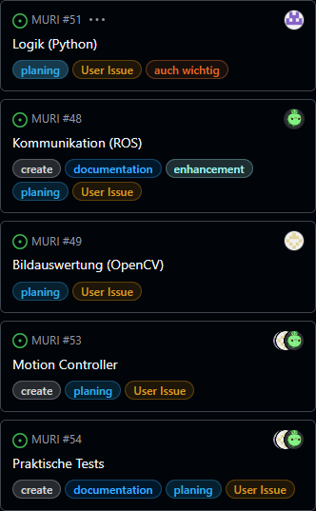
Projektmanagement/Arbeitsverteilung
Hauptverantwortungen:
  Louis: Logik (Python)
  Linus: Bildauswertung (OpenCV)
  Benjamin: Kommunikation (ROS2)
Gemeinschaftliche Verantwortung:
  Motion Controller
  Praktische Tests

Slide 10
Technische Realisierung
ROS2-Humble (Python)
Kanalroboter auf Basis eines Turtlebots
OpenCV (Python)
Ubuntu 22.04

Slide 11
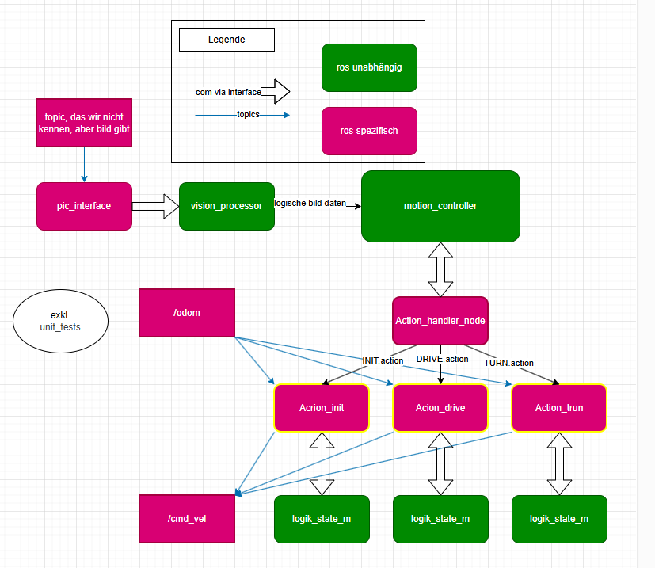

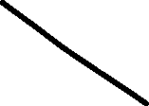

Geplante Softwarearchitektur

